Slide 1


PROJET ESIR 2
Boîtier ZenBox
Elèves : AGUIRRE Max / IZABELLE François / GUILPAIN Léo
Tuteurs : BOURCIER J. / BROMBERG D.

Slide 2
Sommaire
IV
II
I
III
Conclusion
Description de notre projet
Introduction
Objectifs des prochaines semaines

Slide 3


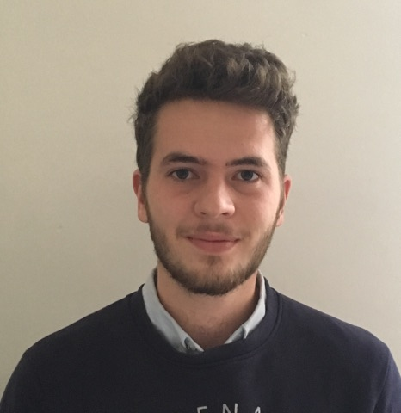
I. Introduction
a. Présentation de l’équipe
GUILPAIN Léo
AGUIRRE Max
IZABELLE François
Manager de l’équipe

Slide 4
I. Introduction
a. Objectifs du projet
Communiquer avec une intelligence artificielle
Notre application client est couplée à un système de traitement du langage permettant au client de communiquer par chat textuel.
Chat Textuel
Sans Cloud
Multi -
Protocole
Les données doivent rester personnelles
Compatible avec plusieurs marques
Les données ne doivent pas transiter sur un cloud afin d’éviter la collecte des informations par un tiers.
Notre système doit pouvoir commander plusieurs équipements
utilisant différents protocoles.

Slide 5





II. Description de notre projet
Partie Client
Objets Connectés
Partie Traitement du langage
Partie Serveur

Slide 6
II. Description de notre projet
1. Partie traitement du langage
a. Description
Comprendre les demandes de l’utilisateur (langage naturel français)
Transforme en commande compréhensible pour la partie serveur
Utilisation de CoreNLP
Réseau de neurones créées par l’université de Stanford
OpenSource
Très bien documenté
Code source en java
Wrapper permettant d’utiliser Javascript

Slide 7
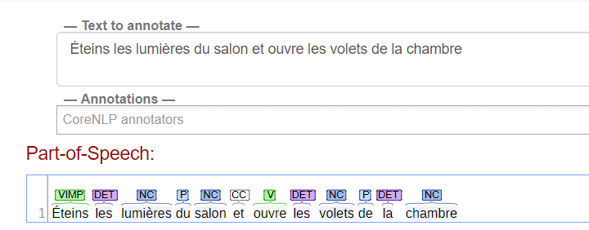
1. Traitement du langage
b. Fonctionnement de CoreNLP
Outil d’analyse linguistique → étiquette les mots selon leurs types

Slide 8
1. Traitement du langage
c. Utilisation dans notre projet
Repérage des verbes d’actions (Allumer, Éteindre) / Objets concernés
Transformation au format JSON → envoyé au serveur par connexion filaire :
{pseudo : “nomClient”, objet: “idObjet”, action : “actionaEffectuer”}
Scénario : décompose le scénario en plusieurs messages à envoyer à la partie serveur

Slide 9
II. Decription de notre projet
2. Partie serveur
a. Description
Principaux Objectifs
Communiquer avec les autres Parties
S’adapter aux protocoles des différents objets connectés
Utilisation de JavaScript
Utilisé avec node.js
Connaissances dans ce langage grâce à d’autres projet
Facilité de mise en place d’un serveur
Compatible avec CoreNLP

Slide 10
2. Partie serveur
b. Envoie des données au client
Deux moments :
Authentification : le serveur stockera ces données dans une base de données puis renverra au client la validité ou non de son authentification.
Commande : Renvoie l’état de la commande → commande a bien été effectuée ou non.
Ces différents retours d’état seront envoyés sous le format JSON :
{nom : « nomClient », action : « authentification », réponse : « acceptée ou non »}

Slide 11
2. Partie serveur
c. Envoie/Réception de message avec la partie traitemnt du langage
Deux moments :
Envoie des données brutes reçues par le client à la partie traitement du langage
Réception des données traitées par la partie traitement du langage

Slide 12
2. Partie serveur
d. Envoie des données aux objets connectés
Le serveur doit s’adapter aux objets connectés
En utilisant des modules hardwares ou des librairies

Slide 13
2. Partie Serveur
e. Base de données
But de la Base de Données
Stocker les informations d’authentification
Stocker les commandes (scénarios, objets connectés)
SQLite3
Base de donnée relationnelle
Connaissance de l’outil grâce à des projets précédent
Pas besoin de modifier la Base de Données

Slide 14
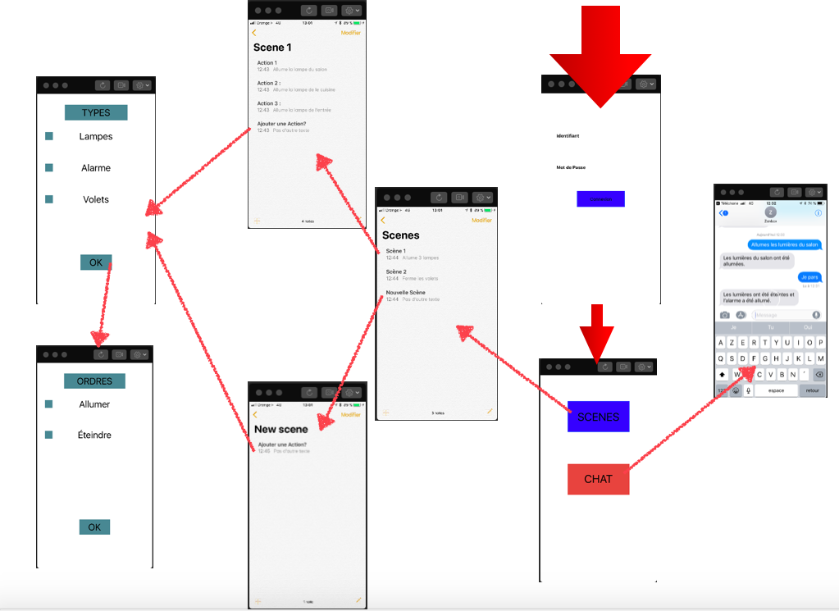
II. Description de notre projet
3. Partie Client
b. Schéma fonctionnel de l’application

Slide 15
3. Partie client
b. Scenarios
Choix du nom du scénario
Edition des commandes à effectuer dans ce scénario
Choix des différents objets à commander
Choix des différents ordres disponibles en fonction de l’objet
Stocker le scénario dans la base de données du serveur

Slide 16
II. Partie client
c. Les objectifs par paliers
I-Solution de Test
Utilisation d’un programme en JavaScript très basique afin de vérifier le bon fonctionnement des autres parties
II-Application
Réalisation d’une application (Android ou Application Web) permettant d’utiliser la ZenBox de manière intuitive.
III-Multi-plateforme
Adaptation de notre application afin qu’elle puisse être utilisé sur différentes plateformes (Ordinateur, Smartphone,Tablette)

Slide 17
4. Plugin et module
Plugin
Partie software de notre solution
Faire la liaison au niveau programme entre serveur et module à l’aide de librairie
Ex : MQTT, Libcoap
Module
Partie hardware de notre solution
Communiquer avec les objets connectés (ex : carte wifi ou un module Zigbee)

Slide 18
III. Objectifs des prochaines semaines
Développer la solution test avec CoreNLP
Communication en langage naturel
Parvenir à un système basique de reconnaissance textuelle.
Faire évoluer le système afin de pouvoir communiquer plus librement avec le boitier.
Contrôler les équipements connectés
Scénarios
Rebondir sur le travail effectué en SRIO pour contrôler les équipements connectés.
L’un des objectifs de notre projet est la possibilité pour l’utilisateur de créer des scénarios et de pouvoir les activer.
Continuer à développer le site
Construire le boitier
Le site doit rester en développement permanent au cours de notre projet.
Utiliser le FabLab pour construire le boitier.

Slide 19
IV. Conclusion
Un projet en développement
Les fondations sont posées. Des modifications sont à prévoir mais les objectifs sont clairs.
Des possibilités d’amélioration
Implémenter la reconnaissance vocale
Augmenter le nombre d’objets contrôlables
...

Slide 20
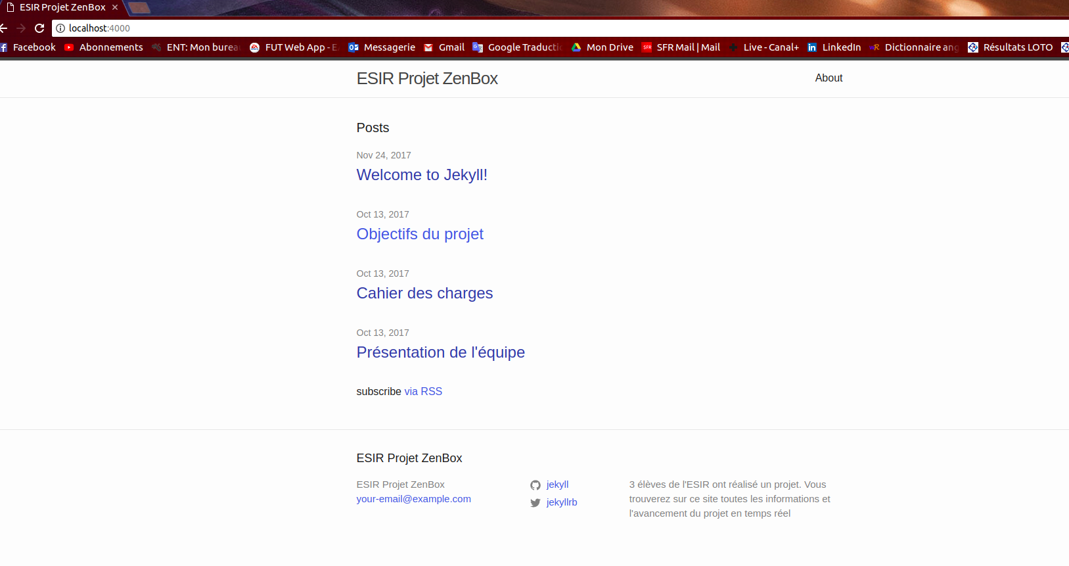
Projet ZenBox

Slide 21
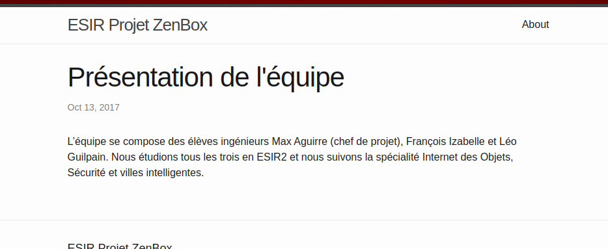
Projet ZenBox

Slide 22
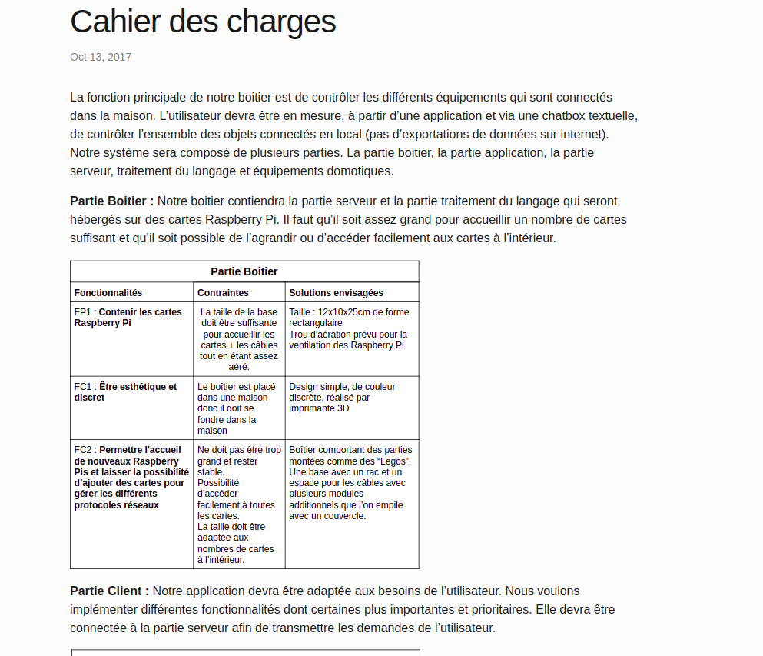
Projet ZenBox

Slide 23
Merci pour votre attention ! ☺
Des questions ?

